Slide 1
CHỦ ĐỀ 1
Các số từ 0 đến 10
BÀI 3: Nhiều hơn, ít hơn, bằng nhau

Slide 2



Slide 3







Kết luận:
Số ếch nhiều hơn số lá
Số lá ít hơn số ếch

Slide 4


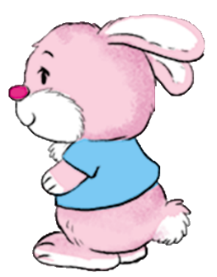
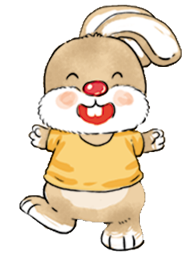



Kết luận:
Số thỏ bằng số cà rốt
Số cà rốt bằng số thỏ

Slide 5


Slide 6

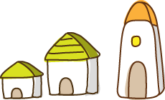


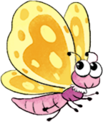





1. Số bướm nhiều hơn hay số hoa nhiều hơn?
Kết luận:
Số bướm nhiều hơn số hoa
Số hoa ít hơn số bướm

Slide 7
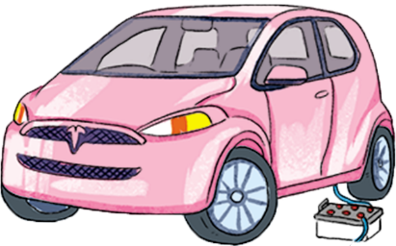


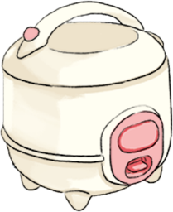
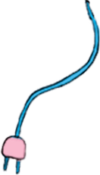



2. Chọn đáp án đúng.
A.
Số ổ cắm nhiều hơn số đồ vật.
B.
Số đồ vật nhiều hơn số ổ cắm.

Slide 8
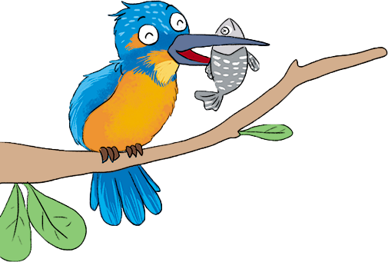
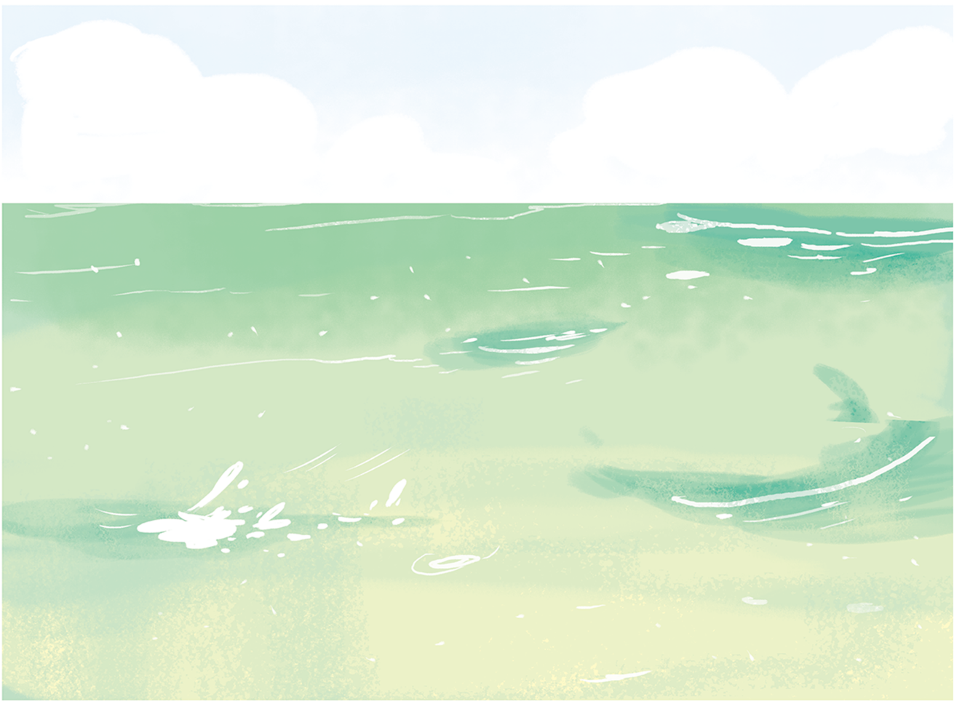
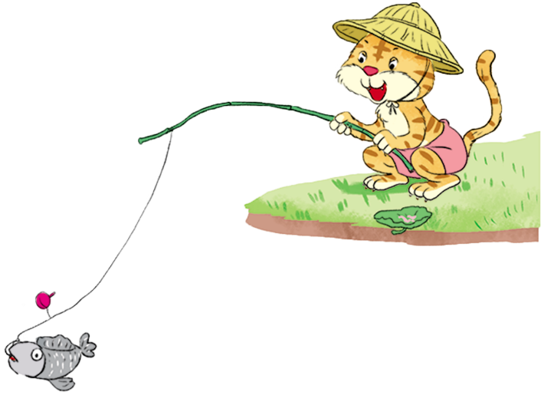

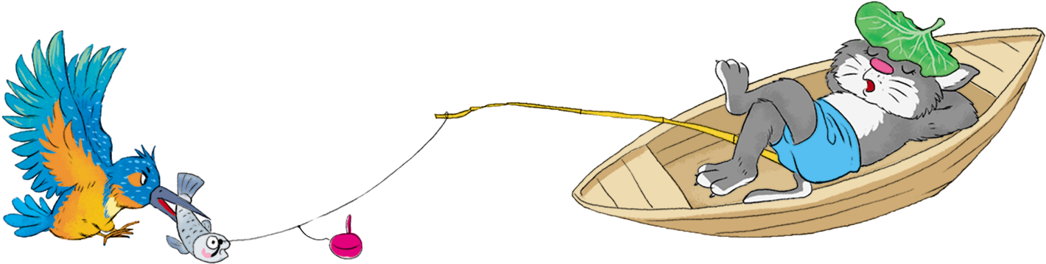
3. Chọn đáp án đúng.
A.
Số chim nhiều hơn số cá.
B.
Số chim bằng số cá.
C.
Số cá ít hơn số mèo.

Slide 9
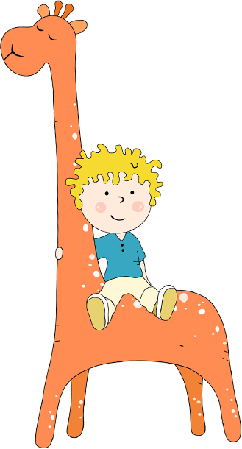
VẬN DỤNG

Slide 10
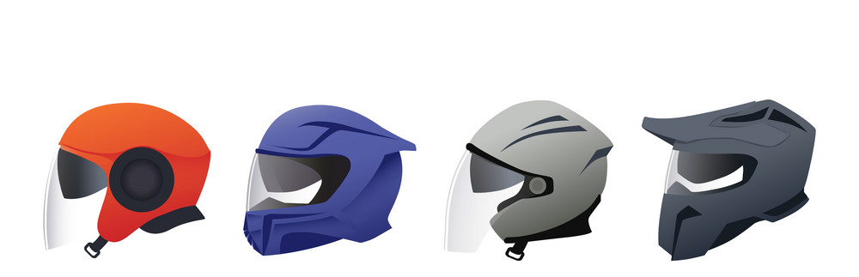

Số mũ bảo hiểm nhiều hơn hay số người điều khiển xe máy nhiều hơn?
Notes:
GV giáo dục an toàn GT cho HS

Slide 11


